Slide 1
No Realización de frotis mensuales de la vía central de hemodiálisis de rutina; Realización ahora sólo si presentan alteraciones a la inspección.
Carlota Fernández Camblor, Alejandro Zarauza Santoveña, Paz González Pérez, Diego Morante Martínez
Email de contacto: carlotam.fernandez@salud.madrid.org, alejandro.zarauza@salud.madrid.org, mgonzalezperez@salud.madrid.org, diego.morante@salud.madrid.org

Slide 2
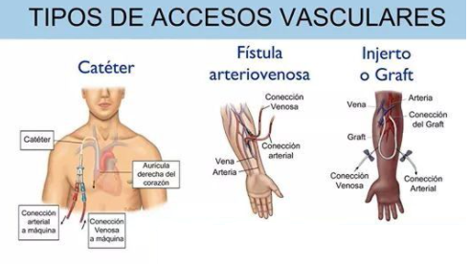
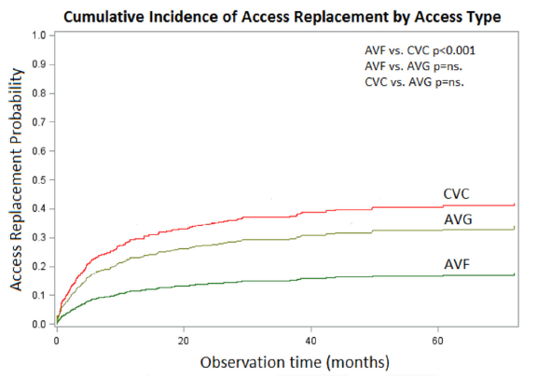
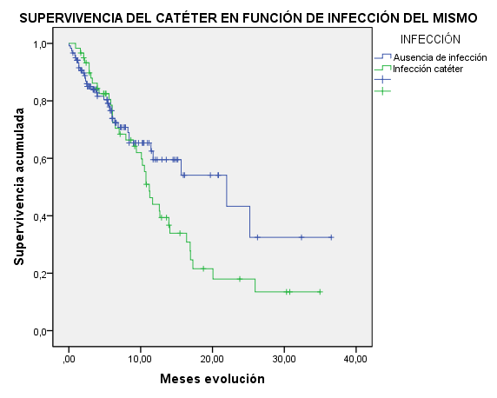
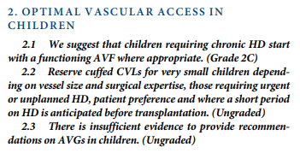
 | AVF | CVC
Infecciones | 0,1 por 1000 días-FAV | 1,3 por 1000 días-cat
Disfunción - mecánica | 1,2 por 1000 dias-FAV | 2,5 por 1000 días-cat
Trombosis | 0,8 por 12 mes-FAV | 8 por 12 mes-cat
Almond Et Als 2021
Complicaciones infecciosas
Borzych-Duzalka D et Als. 2019
Lok et Als. KDOQI Clinical Practice Guideline for Vascular Access: 2019 Update. 2020
2012-2022
Shroff R Et Als 2019
Niños menores de 20 Kg
Requerimientos urgentes de diálisis
Tiempo en diálisis hasta trasplante esperable < 1 año
Mediana de supervivencia en el grupo de ausencia de infecciones de 15,66 meses con IC al 95%(7,26-24)
Mediana de supervivencia en el grupo de presencia de fallo mecánico de 10,7 meses con IC al 95%(10,1-15)

Slide 3
Principales medidas de prevención
Educación a la familia sobre el cuidado del catéter
Implementación y medidas de asepsia por parte del personal sanitario
Limpieza con periodicidad mínimo semanal del orificio con clorhexidina o suero
Inspección visual del orificio en cada sesión de hemodiálisis
Uso de apósitos de clorhexidina o similares transparentes
Sellado con soluciones que contengan antisépticos dentro de su composición (Taurolidina)
No recomendada profilaxis antibiótica
NO HACER FROTIS RUTINARIOS DEL ORIFICIO
Neu AM, et Als; SCOPE Collaborative Participants. Design of the standardizing care to improve outcomes in pediatric end stage renal disease collaborative. Pediatr Nephrol. 2014 Sep;29(9):1477-84
Golestaneh L et Als Prevention of hemodialysis catheter infections: Ointments, dressings, locks, and catheter hub devices. Hemodial Int. 2018 Vol 22(S2): 75-82.
Fisher M et Als Prevention on Bloodstream infections in patients undergoing hemovdialysis CJASN 2020 Vol 15 132-151

Slide 4
Evitar la realización de frotis de orificio de catéter central para hemodiálisis rutinarios para control microbiológico de infecciones asociadas a catéter.
Introducción/ justificación | La presencia de infecciones asociadas a catéter venoso permanente central tunelizado para hemodiálisis suponen una alta morbilidad. Las medidas de asepsia y vigilancia del orificio de inserción son claves para su prevención. Consideramos que la realización de cultivos de frotis de superficie de control de manera rutinaria sin clínica acompañante, no previenen la aparición de estas complicaciones.
Objetivos | Evitar la realización de pruebas microbiológicas de rutina innecesarias en el despistaje de infecciones de catéter permanente central tunelizada para hemodiálisis
Metodología | Elaboración de un protocolo de cuidado del orificio del catéter de hemodiálisis implementando medidas de asepsia estandarizadas sobre el mismo y dejando de realizar la toma de frotis de orificio de manera rutinaria (En nuestro servicio previo a este cambio se realizaba de manera mensual). A diferencia se realizará el mismo solo si hay presencia de cambios clínicos en el aspecto del orificio (Eritema, exudado, secreción…).

Slide 5
RESULTADOS
N = 105 pacientes
TOTAL de 181 catéteres
Enero 2012-Julio 2022
IMPLANTACIÓN MARZO 2020
2 AÑOS SEGUIMIENTO
 | Frotis rutinario mensual | No frotis rutinario mensual | TOTAL
Número de Catéteres | 134 | 47 | 181
MESES CATETER | 1101,1 | 369,53 | 1470,63333
Dias Cateter | 33033 | 11086 | 44119
Numero de infecciones | 55 | 5 | 60
Tasa 1000 dias | 1,66500167 | 0,4510193 | 1,35995829
 | Con FROTIS y CLORHEX | sin FROTIS Y CLORHEX | TOTAL
Número de Catéteres | 28 | 47 | 75
MESES CATETER | 327,566667 | 369,53 | 697,096667
Dias Cateter | 9827 | 11086 | 20912,9
Numero de infecciones | 14 | 5 | 19
Tasa 1000 dias | 1,42464638 | 0,4510193 | 0,90853014
SE HA EVITADO LA REALIZACIÓN 369 FROTIS DE SUPERFICIE INNECESARIOS

Slide 6
CONCLUSIONES
La no realización de frotis de orificio de catéter de hemodiálisis de manera rutinaria ha sido implementada en nuestra unidad sin suponer mayor riesgo de comorbilidad infecciosa a nuestros pacientes en hemodiálisis y con el ahorro en el gasto en pruebas microbiológicas que conlleva.
Consideramos como ganancia secundaria una mayor concienciación del equipo sanitario sobre la vigilancia clínica del aspecto del orificio del catéter así como un mayor énfasis en su cuidado que ha supuesto una mejor tasa de complicaciones infecciosas asociadas a catéter.

